Slide 1
SCM Demand
Evidence poptávek

Slide 2
Účel aplikace
Evidence poptávek
Generování poptávky, Přehled poptávek, jejich stavu, zodpovědnosti, doby čekání na zpracování
Zastupitelnost
Statistiky

Slide 3
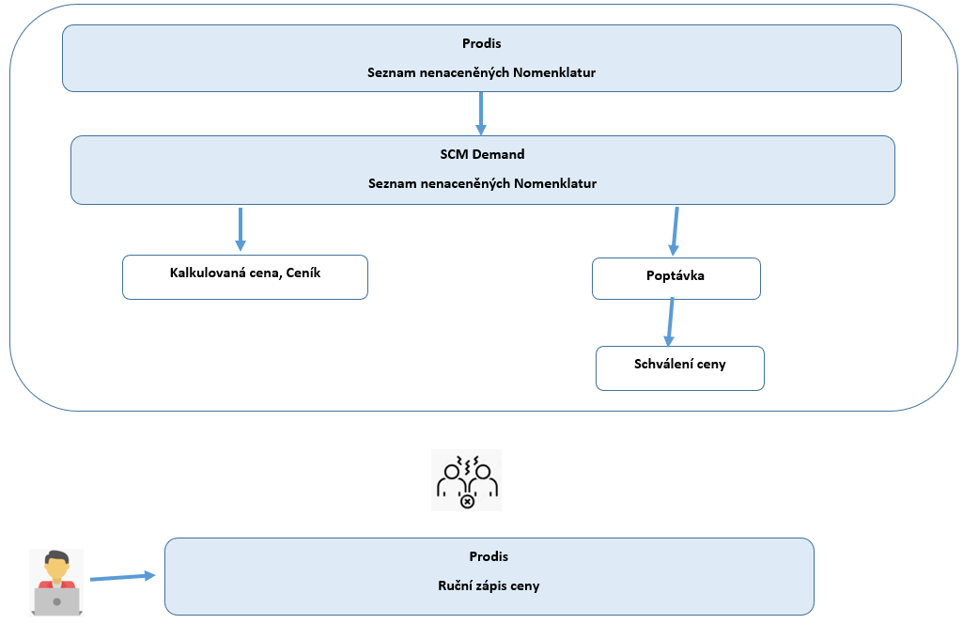

Slide 4
Instalace
http://intranetcz.cz.eu.otis.utc.com/ScmDemandInstall/publish.htm

